Slide 1
Implementierung von
Prozessen
27
07
2019
Prof. Dr. Vera Meister
Thuy Phuong Nguyen, Hanna Schönrock und Stefan Balluneit

Slide 2



^
Projektentwicklung
Timeline
Prozessvorschlag
„Softwareshop“
Kassenprozess
+ Warenausgabe
Rechnungserstellung
Checkoutprozess
+ Warenausgabe
+ Rechnungserstellung

Slide 3
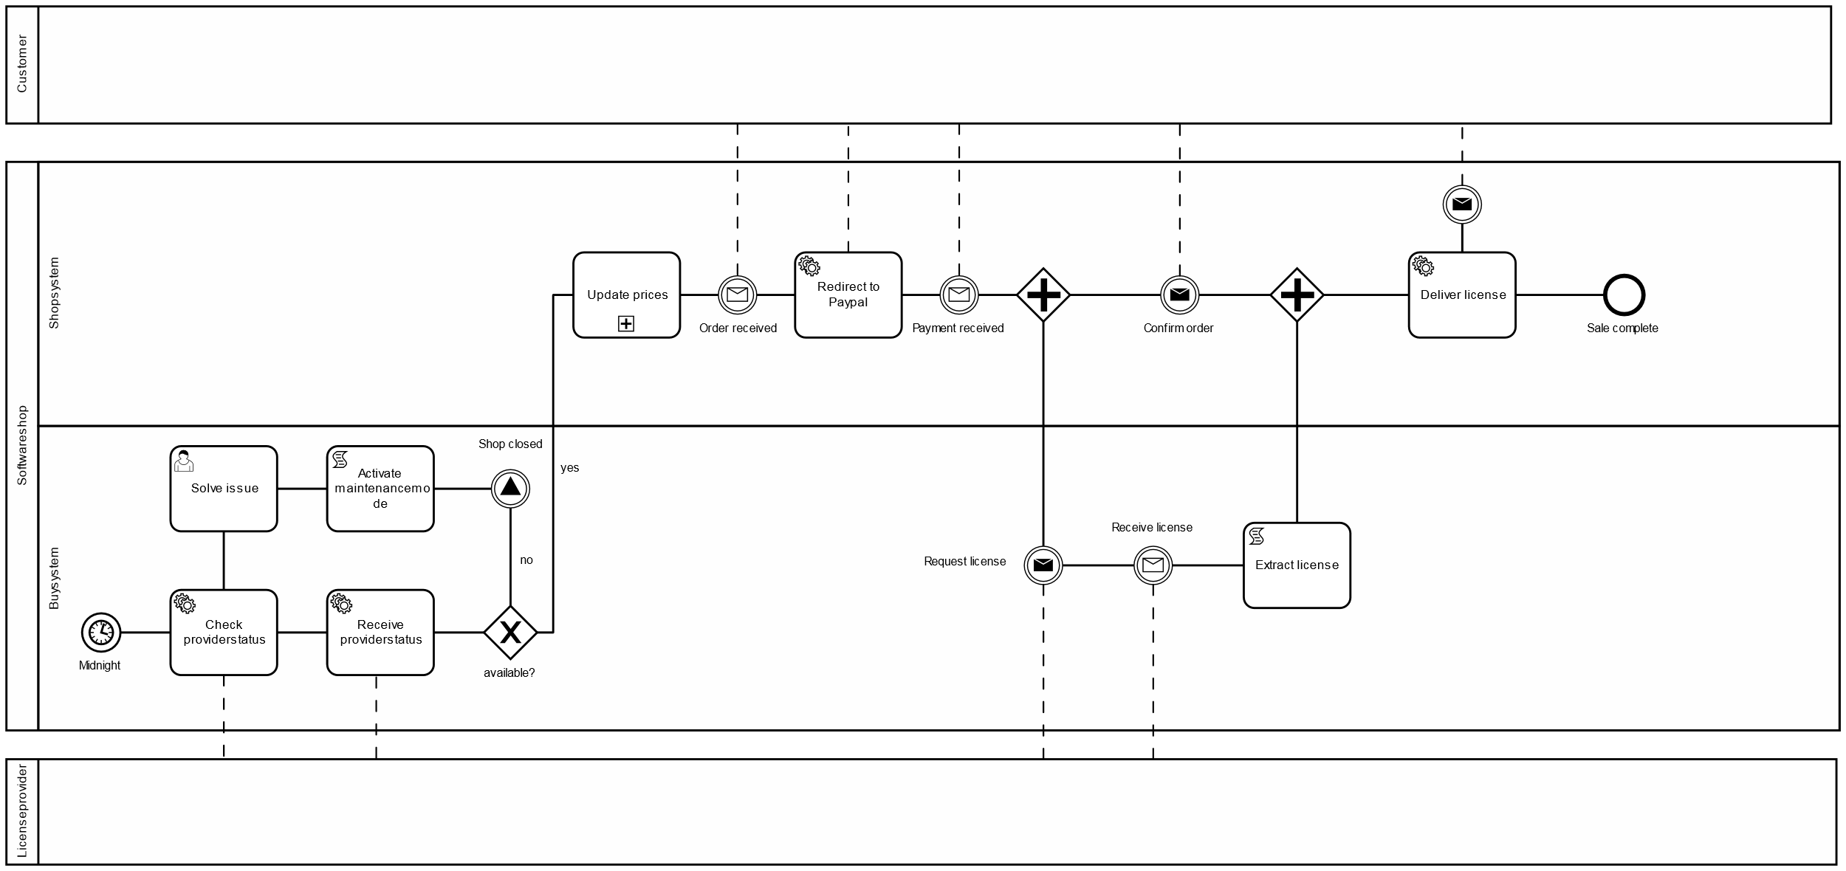
Softwareshop

Slide 4
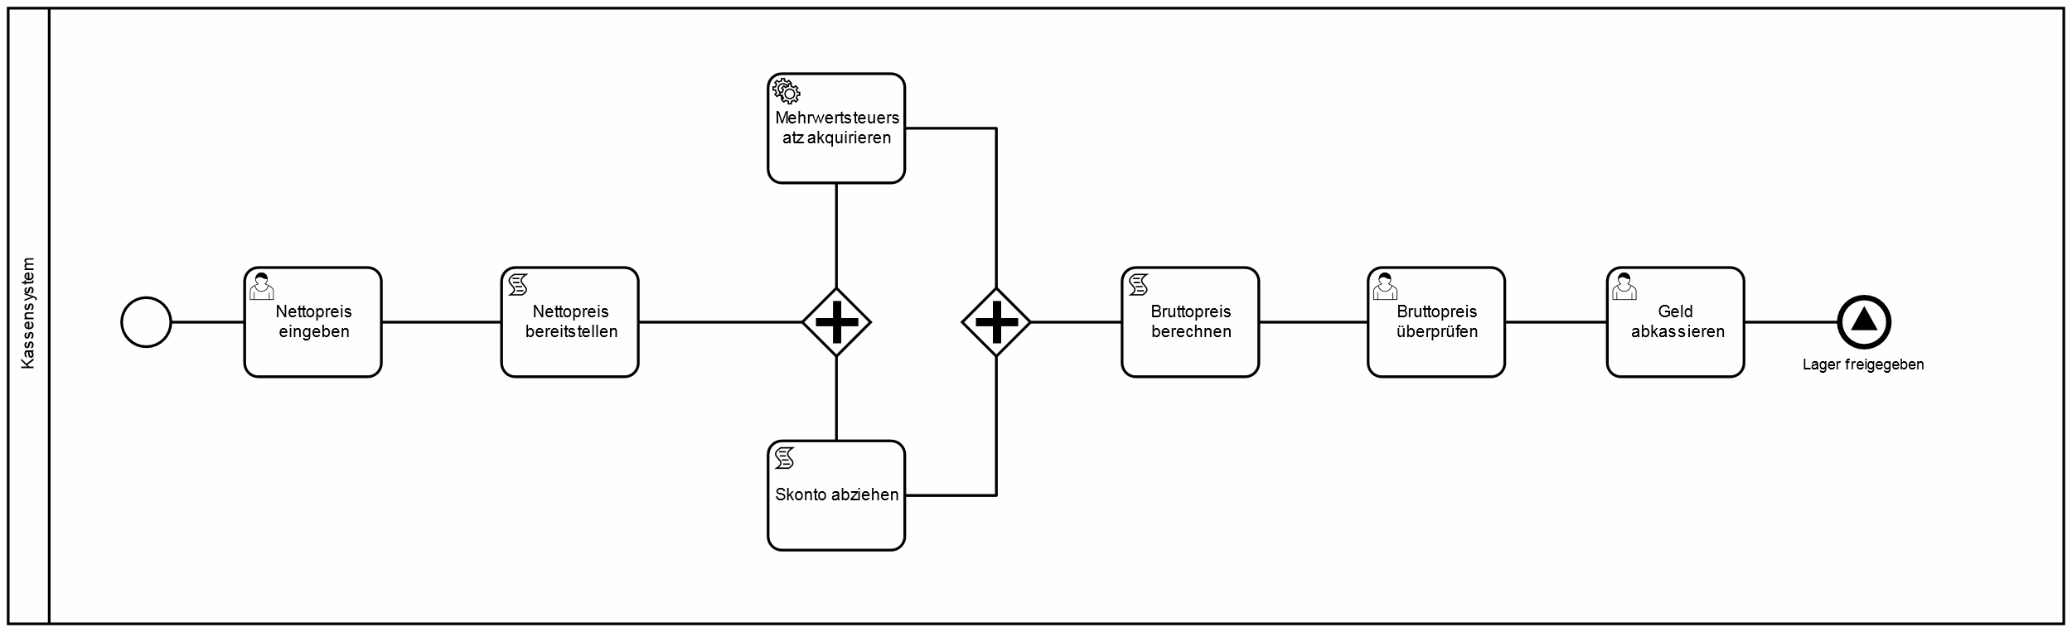
Kassenprozess

Slide 5
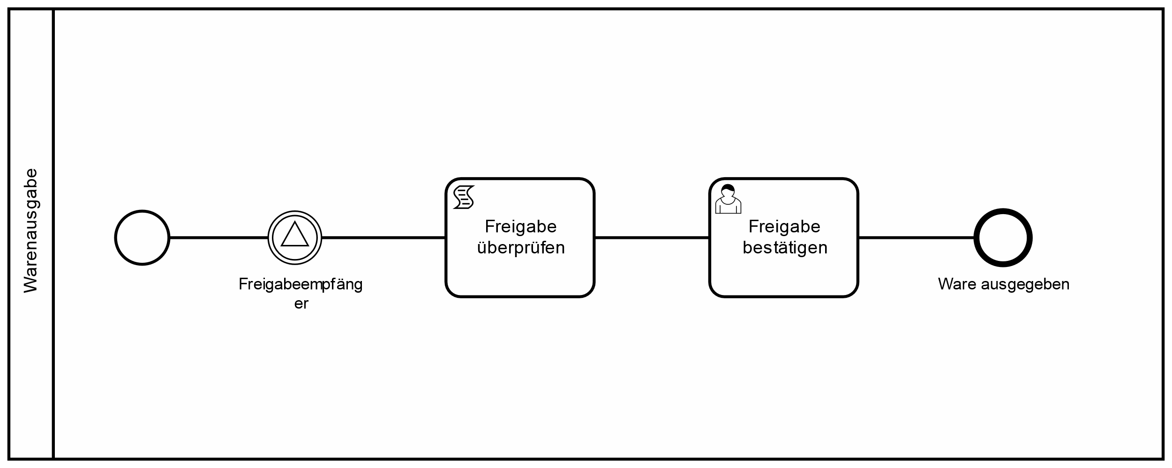
Kassenprozess - Warenausgabe

Slide 6
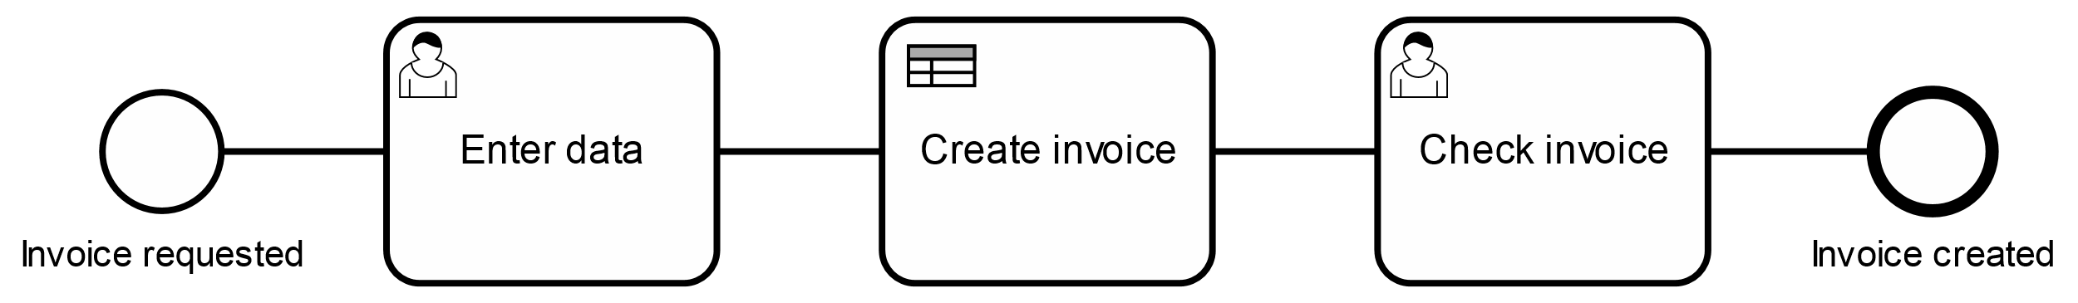
Rechnungserstellung

Slide 7
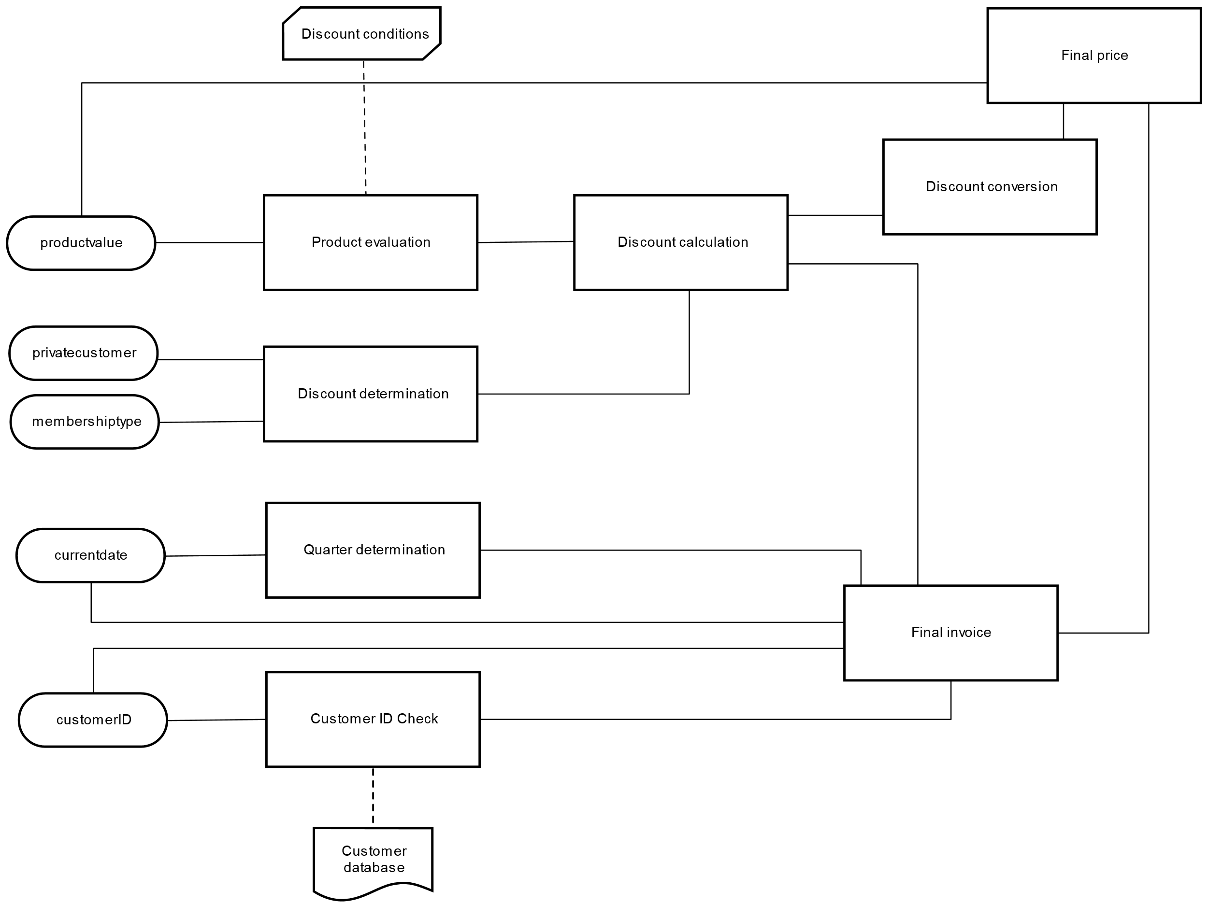
Rechnungserstellung

